Slide 1
Johannes – seine spektakuläre Ankündigung
Lukas-Evangelium 1,5-25
Reihe: Johannes der Täufer im Auftrag des Höchsten (1/6)

Slide 2
„Unter allen Menschen, die je geboren wurden, gibt es keinen Grösseren als Johannes; und doch ist selbst der Geringste im Reich Gottes grösser als er.“
Lukas-Evangelium 7,28

Slide 3
I. Ein ganz normaler Tag

Slide 4
„Unter allen Menschen, die je geboren wurden, gibt es keinen Grösseren als Johannes; und doch ist selbst der Geringste im Reich Gottes grösser als er.“
Lukas-Evangelium 7,28

Slide 5
„Ihr könnt einen König über euch einsetzen, aber nur einen, den Jahwe, euer Gott, selbst auswählt. Er muss aus eurem Volk stammen und darf kein Ausländer sein.“
5.Mose 17,15

Slide 6
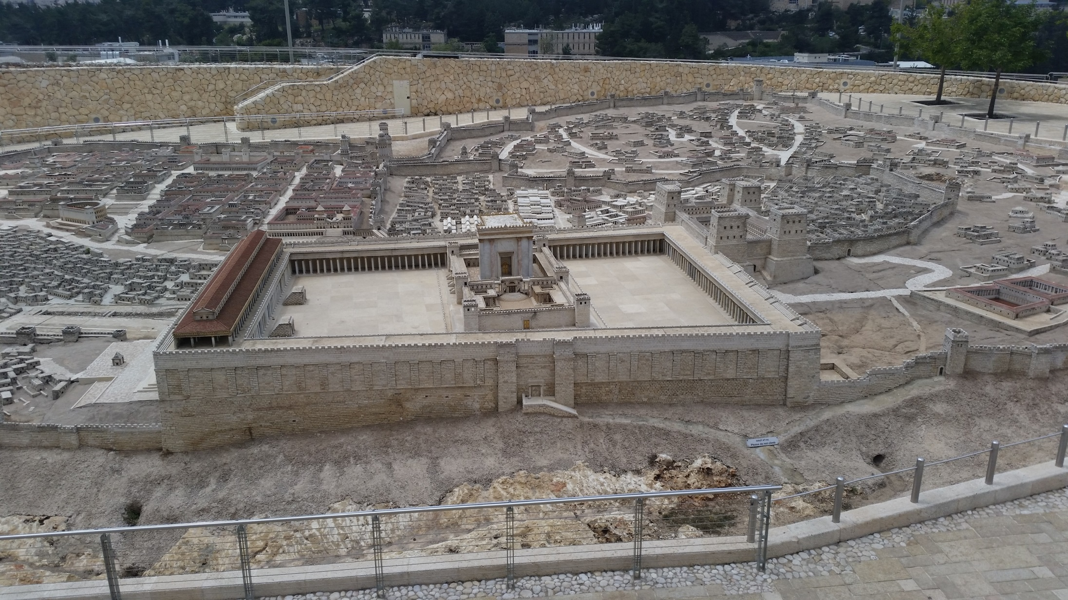

Slide 7
„In der Zeit, als Herodes König von Judäa war, lebte dort Zacharias, ein Priester, der zur Abteilung des Abija gehörte. Seine Frau stammte wie er aus dem Geschlecht Aarons; sie hiess Elisabeth.“
Lukas-Evangelium 1,5

Slide 8
„Beide lebten so, wie es Gott gefiel, und hielten sich in allem genau an die Gebote und Weisungen des Herrn.“
Lukas-Evangelium 1,6

Slide 9
„Sie hatten keine Kinder, denn Elisabeth war unfruchtbar, und jetzt waren sie beide alt.“
Lukas-Evangelium 1,7

Slide 10
„Zacharias wurde nach der für das Priesteramt geltenden Ordnung durch das Los dazu bestimmt, in den Tempel des Herrn zu gehen und das Rauchopfer darzubringen.“
Lukas-Evangelium 1,9

Slide 12
„Während der Zeit, in der das Rauchopfer dargebracht wurde, stand die ganze Volksmenge draussen und betete.“
Lukas-Evangelium 1,10

Slide 13
„Kam die Zeit der Dienstklasse heran, hinaufzuziehen zum Tempeldienst, so zogen die Priester und die Leviten nach Jerusalem hinauf. Die Israeliten aber, die zu jener Dienstklasse als Opferbeistände gehörten, versammelten sich soweit sie nicht nach Jerusalem hinaufgezogen waren in ihren Städten und lasen aus der Schöpfungsgeschichte und feierten von der Arbeit die ganze Woche hindurch.“
Strack/Billerbeck: II, S. 65.

Slide 14
"Es komme der Gott der Barmherzigkeit in das Heiligtum und nehme mit Wohlgefallen das Opfer seines Volkes an!"
Strack/Billerbeck: II, S. 79.

Slide 15
II. Jetzt wird eine neue Zeit anbrechen!

Slide 17
„Ein Engel des Herrn erschien dem Zacharias; er sah ihn auf der rechten Seite des Rauchopferaltars stehen.“
Lukas-Evangelium 1,11

Slide 18
„Zacharias erschrak und wurde von Furcht gepackt.“
Lukas-Evangelium 1,12

Slide 19
„Zacharias erschrak und wurde von Furcht gepackt.“
Lukas-Evangelium 1,12

Slide 20
„Du brauchst dich nicht zu fürchten, Zacharias!“
Lukas-Evangelium 1,13

Slide 21
„Dein Gebet ist erhört worden. Deine Frau Elisabeth wird dir einen Sohn schenken; dem sollst du den Namen Johannes geben.“
Lukas-Evangelium 1,13

Slide 22
„Denn er wird gross sein in den Augen des Herrn. Er wird keinen Wein und keine starken Getränke zu sich nehmen, und schon im Mutterleib wird er mit dem Heiligen Geist erfüllt sein.“
Lukas-Evangelium 1,14

Slide 23
„Du wirst voller Freude und Jubel sein, und auch viele andere werden sich über seine Geburt freuen.“
Lukas-Evangelium 1,15

Slide 24
„Viele Israeliten wird er zum Herrn, ihrem Gott, zurückführen.“
Lukas-Evangelium 1,16

Slide 25
„Erfüllt mit dem Geist und der Kraft des Elia, wird er vor dem Herrn hergehen. Durch ihn werden sich die Herzen der Väter den Kindern zuwenden, und die Ungehorsamen werden ihre Gesinnung ändern und sich nach denen richten, die so leben, wie es Gott gefällt. So wird er dem Herrn ein Volk zuführen, das für ihn bereit ist.“
Lukas-Evangelium 1,17

Slide 26
Jahwe, der Herrscher der Welt sagt: „Gebt Acht! Ich sende meinen Boten, der mir den Weg bahnen soll. Der Engel meines Bundes, nach dem ihr ausschaut, ist schon unterwegs. Dann werde ich, der Herr, auf den ihr wartet, ganz plötzlich in meinem Tempel Einzug halten.“
Maleachi 3,1

Slide 27
III. Die Zweifel eines tiefgläubigen Mannes

Slide 28
„Woran soll ich erkennen, dass das alles geschehen wird? Ich bin doch ein alter Mann, und meine Frau ist auch nicht mehr jung.“
Lukas-Evangelium 1,18

Slide 29
„Ich bin Gabriel; ich stehe vor Gott und bin von ihm gesandt, um mit dir zu reden und dir diese gute Nachricht zu bringen.“
Lukas-Evangelium 1,19

Slide 30
„Nun höre: Du wirst stumm sein und nicht mehr reden können bis zu dem Tag, an dem diese Dinge eintreffen, denn du hast meinen Worten nicht geglaubt. Sie werden aber in Erfüllung gehen, wenn die Zeit dafür gekommen ist.“
Lukas-Evangelium 1,20

Slide 31
„Doch soll der Betreffende seine Bitte in einer Haltung des Vertrauens vorbringen und nicht in der Haltung des Zweiflers; denn wer zweifelt, gleicht einer Meereswoge, die – vom Wind aufgepeitscht – einmal hierhin und dann wieder dorthin getrieben wird.“
Jakobus-Brief 1,6

Slide 32
„Ein solcher Mensch soll nicht meinen, er werde vom Herrn etwas bekommen.“
Jakobus-Brief 1,7

Slide 33
„Draussen wartete das Volk auf Zacharias, und alle wunderten sich, dass er so lange im Tempel blieb.“
Lukas-Evangelium 1,21

Slide 34
„Bald darauf wurde seine Frau Elisabeth schwanger. Die ersten fünf Monate verbrachte sie in völliger Zurückgezogenheit.“
Lukas-Evangelium 1,24

Slide 35
„Der Herr hat Grosses an mir getan! Die Menschen verachteten mich, aber er hat mich gnädig angesehen und hat meine Schande von mir genommen.“
Lukas-Evangelium 1,25

Slide 36
Schlussgedanke

Slide 37
„Christus wurde einmal als Opfer dargebracht – als Opfer, das die Sünden der ganzen Menschheit auf sich nahm. Wenn er wiederkommt, kommt er nicht mehr wegen der Sünde, sondern um denen Rettung zu bringen, die auf ihn warten.“
Hebräer 9,28

